Slide 1
파이썬 입문 6회차 wifi p@$$w0rd: track333

Slide 2
지난주 복습 !!

Slide 3
정규표현식
:
정규 표현식(正規表現式, 영어: regular expression, 간단히 regexp 또는 regex) 또는 정규식(正規式)은 특정한 규칙을 가진 문자열의 집합을 표현하는 데 사용하는 형식 언어이다.

Slide 4
. | 문자 | 1개의 문자와 일치
| | 선택 | 여러 식 중에서 하나를 선택한다. 예를 들어, "abc¦adc"는 abc와 adc 문자열을 모두 포함한다.
() | 하위식 | 여러 식을 하나로 묶을 수 있다. "abc¦adc"와 "a(b¦d)c"는 같은 의미를 가진다.

Slide 5
* | 0회 이상 | 0개 이상의 문자를 포함한다. "a*b"는 "b", "ab", "aab", "aaab"를 포함한다.
+ | 1회 이상 | "a+b"는 "ab", "aab", "aaab"를 포함하지만 "b"는 포함하지 않는다.
? | 0 또는 1회 | "a?b"는 "b", "ab"를 포함한다.

Slide 6
[] | 문자 클래스 | "["과 "]" 사이의 문자 중 하나를 선택한다. "¦"를 여러 개 쓴 것과 같은 의미이다. 예를 들면 [abc]d는 ad, bd, cd를 뜻한다. 또한, "-" 기호와 함께 쓰면 범위를 지정할 수 있다. "[a-z]"는 a부터 z까지 중 하나, "[1-9]"는 1부터 9까지 중의 하나를 의미한다.

Slide 7
{m} | m회 | "a{3}b"는 "aaab"만 포함한다.
{m,} | m회 이상 | "a{2,}b"는 "aab", "aaab", "aaaab"를 포함한다. "ab"는 포함되지 않는다.
{m,n} | m회 이상 n회 이하 | "a{1,3}b"는 "ab", "aab", "aaab"를 포함하지만, "b"나 "aaaab"는 포함하지 않는다.

Slide 8
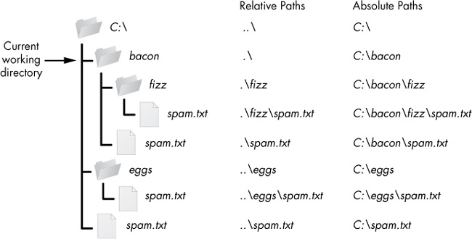

Slide 9
File input / output

Slide 10
with open('workfile.txt', 'r') as f:
read_data = f.read()
# read_data를 이렇게 저렇게 작업 후,
a = open(‘result.txt’, ‘w’)
a.write(read_data)

Slide 11
a = open(‘result.txt’, ‘r’)
b = open(‘result.txt’, ‘w’)
c = open(‘result.txt’, ‘r+’)

Slide 12
data = a.read()

Slide 13
a.write(data)

Slide 14
a = open('asdf.txt', ‘w')
a.write('1234')
a.close()

Slide 15
Web에서 놀아보기

Slide 16
import webbrowser
webbrowser.open(‘http://www.naver.com’)

Slide 17
requests

Slide 18
pip install requests

Slide 19
https://github.com/kennethreitz/requests
오른쪽에 Download ZIP 클릭
다운로드 후 압축 풀기
Shift오른클릭 - ’여기서 명령창 열기’
python setup.py install

Slide 20

네이버 메인 페이지를 줘!
여기 있단다 (html, css, javascript) 문서들^^

Slide 21
HTML
(HyperText Markup Language)

Slide 22
HTML
:
HTML은 하이퍼텍스트 마크업 언어(HyperText Markup Language, 문화어: 초본문표식달기언어, 하이퍼본문표식달기언어)라는 의미의 웹 페이지를 위한 지배적인 마크업 언어다. HTML은 제목, 단락, 목록 등과 같은 본문을 위한 구조적 의미를 나타내는 것뿐만 아니라 링크, 인용과 그 밖의 항목으로 구조적 문서를 만들 수 있는 방법을 제공한다. 그리고 이미지와 객체를 내장하고 대화형 양식을 생성하는 데 사용될 수 있다. HTML은 웹 페이지 콘텐츠 안의 꺾쇠 괄호에 둘러싸인 "태그"로 되어있는 HTML 요소 형태로 작성한다. HTML은 웹 브라우저와 같은 HTML 처리 장치의 행동에 영향을 주는 자바스크립트와 본문과 그 밖의 항목의 외관과 배치를 정의하는 CSS 같은 스크립트를 포함하거나 불러올 수 있다. HTML과 CSS 표준의 공동 책임자인 W3C는 명확하고 표상적인 마크업을 위하여 CSS의 사용을 권장한다.

Slide 23
간단한 HTML 문서를 작성해보자!

Slide 24
윈도우: 오른클릭 – 새로만들기
– 텍스트 문서 – hello.html
맥: touch hello.html

Slide 25
html
head
body
p
title
style
div

Slide 26
BeautifulSoup

Slide 27
pip install beautifulsoup4

Slide 28
http://goo.gl/M84D3v
4.4.1.tar.gz 다운로드 후 압축 풀기
Shift오른클릭 - ’여기서 명령창 열기’
python setup.py install

Slide 29
ppt 보다 나을지도...
goo.gl/L89Y34

Slide 30
네이버 웹툰 크롤러 제작

Slide 31
korea.drzix@gmail.com 010 3177 2679

